Slide 1
«Практические задания по формированию естественнонаучной грамотности».
Учителя: физики и математики – Швецова Наталья Александровна,
химии и биологии – Меренкова Елена Николаевна.
МБОУ СОШ №80 г.Новосибирска

Slide 2
Функциональная грамотность
Функциональная грамотность обучающихся, предусматривает сформированность умений самостоятельно добывать, анализировать, структурировать и эффективно использовать полученные знания и умения.
Основные составляющие функциональной грамотности:
1. математическая грамотность;
2. читательская грамотность;
3. естественнонаучная грамотность;
4. финансовая грамотность;
5. глобальная грамотность;
6. креативное мышление

Slide 3
Естественнонаучная грамотность
Одним из видов функциональной грамотности является естественнонаучная грамотность
Естественнонаучная грамотность – это способность человека занимать активную гражданскую позицию по общественно значимым вопросам, связанным с естественными науками, и его готовность интересоваться естественнонаучными идеями.
Естественнонаучно грамотный человек стремится участвовать в аргументированном обсуждении проблем, относящихся к естественным наукам и технологиям, что требует от него определённых компетентностей

Slide 4
Компетенции
Научно объяснять явления;
Оценивать достоверность полученной информации;
Выявлять проблемы, и аргументировано обсуждать их;
Получить опыт разрешения проблем в различных учебных и бытовых ситуациях;
Понимать основные особенности естественнонаучного исследования;
Интерпретировать данные и использовать научные доказательства для получения выводов;
Уметь прогнозировать возможные изменения и делать обоснованные выводы, необходимые для понимания окружающего мира и тех изменений, которые вносит в него деятельность человека.

Slide 5
Формирование естественнонаучной грамотности
В настоящее время перед школьными учителями стоит важная задача по формированию ЕНГ. Для этого необходим банк заданий. Они должны быть направлены на проверку перечисленных выше компетентностей и при этом основываться на реальных жизненных ситуациях. Необходимо развивать у учащихся способность осознанно использовать полученные в ходе обучения знания для решения жизненных задач..

Slide 6
Продуктивные задания
Продуктивные задания – это задания, результат выполнения которых не содержится в самом задании в готовом виде, но в тексте или иллюстрациях есть подсказки, помогающие их выполнить. Результатом решения продуктивного задания является создание учащимися некоего нового продукта. Именно продуктивные задания формируют умение работать с информацией, решать практические, социально - и личностно-значимые проблемы, проводить наблюдение, строить на их основе гипотезы, делать выводы и предположения, увязывать свой жизненный опыт с приобретаемой в школе системой знаний.

Slide 7
Задача № 1

Slide 8
«Дачная история»
Выйдя на пенсию, Иван Иванович решил купить себе небольшой участок земли, не далеко от города Н-ск. Место для своего домика он подобрал живописное, поблизости от реки - Берёзовка, т.к. Иван Иванович с детства любил ловить рыбу. К выбору и обустройству участка он решил подойти ответственно и первым делом обратился в местную геодезическую компанию. После заключения договора, ему предоставили топографическую карту с инженерно-геологическим разрезом данной территории по линии А-Б.

Slide 9
Получив карту, первым делом Иван Иванович обратил внимание на скважину, расположенную на третьей речной террасе. Там была указана глубина подземных вод от дневной поверхности. В геодезической компании, которая занимается уже много лет строительством на данных территориях, предупредили о таком явлении как сезонный паводок, вследствие которого уровень реки может подняться до 8 метров. Исходя из полученной информации, вам необходимо ответить на вопросы.

Slide 10
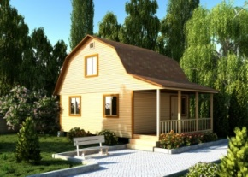
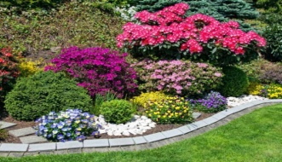
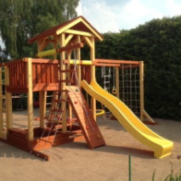
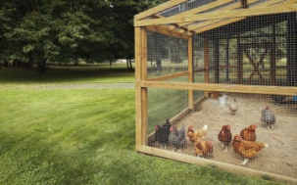
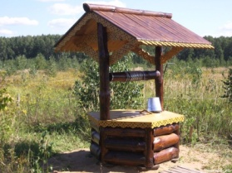
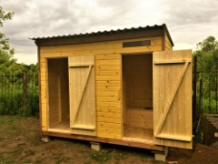
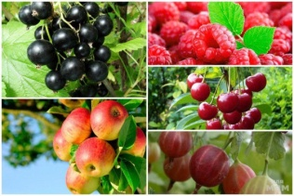
Задание 1.1.
На какой террасе Ивану Ивановичу следует выбрать земельный участок и почему?
На участке ему необходимо разместить несколько объектов:
Дом;
Цветник;
Курятник;
Колодец;
Беседку с мангалом;
Детскую игровую площадку(для внуков);
Туалет с хозяйственным блоком;
Фруктово-ягодный сад.
В вашем распоряжении есть карта земельного участка, на которой указана роза ветров данной местности и картинки с изображением объектов.

Slide 11
Задание 1.2.
Помогите Ивану Ивановичу, разместите объекты на карте местности выбранного им участка. Объясните, почему объекты должны располагаться именно так? С какими особенностями местность связано такое расположение?
Задание 1.3.
Какой минимальной глубины должен быть колодец, чтобы в нём постоянно была вода?(ответ поясните)
Задание 1.4.
Какую работу будет совершать Иван Иванович, если для полива растений еженедельно необходимо тратить 50 десятилитровых вёдер воды? Источником воды является колодец.(ответ подтвердите решением)

Slide 12
На своём дачном участке Иван Иванович планирует вырастить хороший урожай чёрной смородины. Черная смородина одна из ягод, которые в изобилии растут на большой части планеты. Название «смородина» произошло от древнерусского слова «СМОРОДЬ», что означало сильный запах. Красная и белая смородина почти не пахнут, зато запаха чёрной смородины хватит на всех. Пахнут ягоды, листья и ветки, которые можно использовать для заваривания чая

Slide 13
Ягоды чёрной смородины содержат внушительное количество витаминов С, К, Д, группы В, РР, калий, каротин, пектины, железо, лимонную и яблочную кислоты, сахара и многие другие полезные вещества. Смородина содержит в два раза больше витамина С, чем апельсины или зеленые киви, и в 16 раз больше, чем черника. Человеческое тело использует этот витамин для метаболизма белков и синтеза коллагена. Коллаген, в свою очередь, является важным элементом кожи, хрящей и соединительной ткани. Для обеспечения суточной потребности в витамине С, здоровым людям надо съесть 15 – 20 грамм свежих ягод. Так как черная смородина практически не имеет компонентов, которые разрушают витамин С, то её ягоды можно использовать целый год, стоит лишь правильно их сохранить.

Slide 14
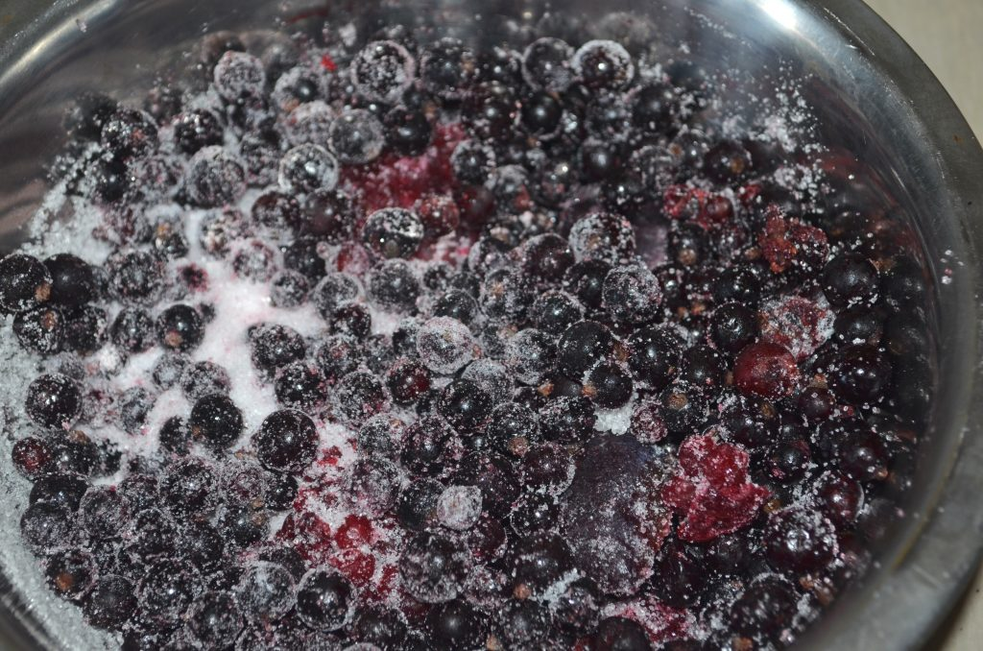
Многие из нас считают, что без сахара невозможно заготовить на зиму ягоды и фрукты. Поэтому хозяйки на зиму варят варенье. Варенье –питательный, вкусный, но маловитаминизированный продукт. Существует множество способов приготовления варенья.

Slide 15
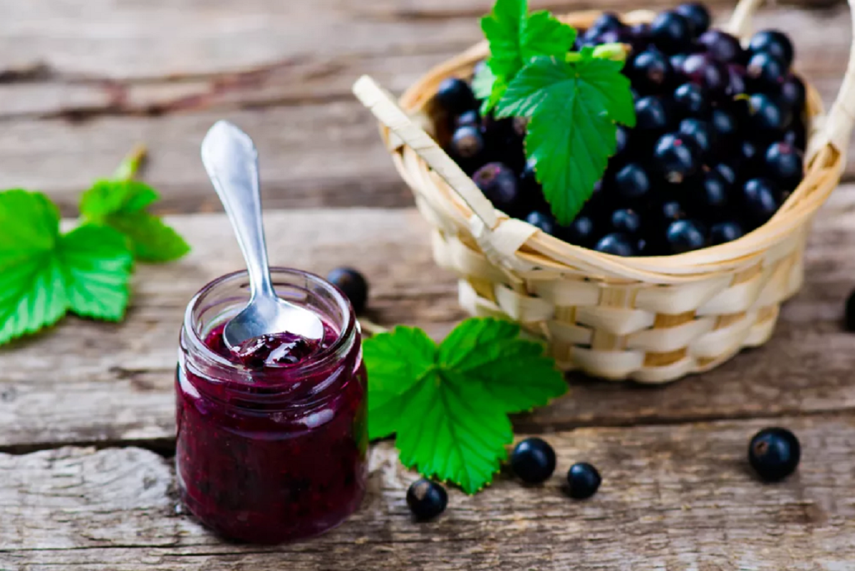
Рецепт 1. Плоды до варки заливают сахарным сиропом температурой 70⁰С и выдерживают 3-4 часа, при этом сырьё пропитывается сахаром. После этого варенье кипятится в течение 5 минут. После охлаждения его разливают по банкам и укупоривают.
Рецепт 2. Очень популярен рецепт «сырого варенья» из чёрной смородины, для приготовления которого большинство хозяек смешивают 1кг протёртых ягод с 2 кг сахарного песка. После того, как сахар полностью растворится, варенье раскладывают по банкам.
Варенье хорошо хранится т.к. сахар выступает в роли консерванта. Известно, что сахар проявляет консервирующее свойство при концентрации не менее 70%.
Но не всё так безоблачно. Врачи диетологи советуют ограничить потребление рафинированного (очищенного) сахара, так как излишнее его потребление при малоподвижном образе жизни, вызывает сахарный диабет.

Slide 16
Задание 2.1.
Почему чёрную смородину причисляют к поливитаминам и лекарственным растениям? (биология)
Задание 2.2.
Какое физическое явление описывается в рецепте №1. Почему сироп должен быть горячим? (физика)
Задание 2.3.
Какое количество чёрной смородины здоровым людям необходимо заготовить на целый месяц, для ежедневного обеспечения суточной потребности в витамине С. (математика)
Задание 2.4.
Будет ли варенье, приготовленное по рецепту, указанному в тексте долго храниться? (подтвердите расчётами) (химия)
Задание 2.5.
Какая масса сахара потребуется на 1 кг протёртых ягод для хранения полученного варенья в сыром виде? (ответ подтвердите расчётами) (химия)
Задание 2.6.
Какие альтернативные способы хранения ягод вы можете предложить? (технология)

Slide 17
Задача № 2
Чтобы водолаз не заболел кессонной болезнью, он должен с больших глубин подниматься медленно. Подъём с глубины 18м. до 6м. совершает за 4 минуты, а с 6 метров до поверхности за 18 мин. Определите:
Среднюю скорость на всём пути подъёма;
Среднюю скорость на отдельных участках.
Какова сила давления, которую испытывает водолаз, находясь на максимальной глубине Обского моря
СПРАВКА: максимальная глубина Обского моря 25 м, а площадь поверхности тела взрослого человека 1,8 м²

Slide 18
СПАСИБО ЗА ВНИМАНИЕ!!!

